Slide 1



TRƯỜNG TIỂU HỌC TÂN VIÊN
CHÀO MỪNG QUÝ THẦY CÔ
VỀ DỰ GIỜ THĂM LỚP
Môn Toán lớp 3
BÀI 57: CHIA SỐ CÓ BỐN CHỮ SỐ CHO SỐ CÓ MỘT CHỮ SỐ.( TIẾT 3)
GV: ĐỖ THỊ HOÀI PHƯƠNG – Lớp 3B

Slide 2
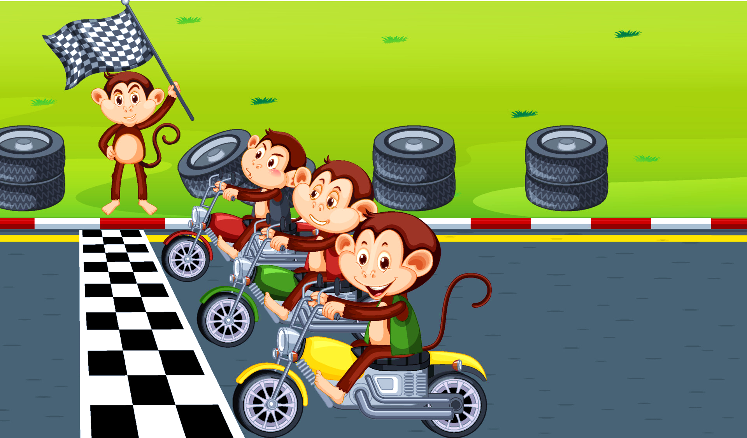


Nguyễn Thị Ái Quyên

Slide 3


Thực hiện được phép chia nhẩm trong trường hợp đơn giản.
Củng cố, rèn kĩ năng thực hiện phép chia hết và chia có dư số có bốn chữ số cho số có một chữ số; củng cố kĩ năng vận dụng phép chia vào các tình huống khác.

Slide 4
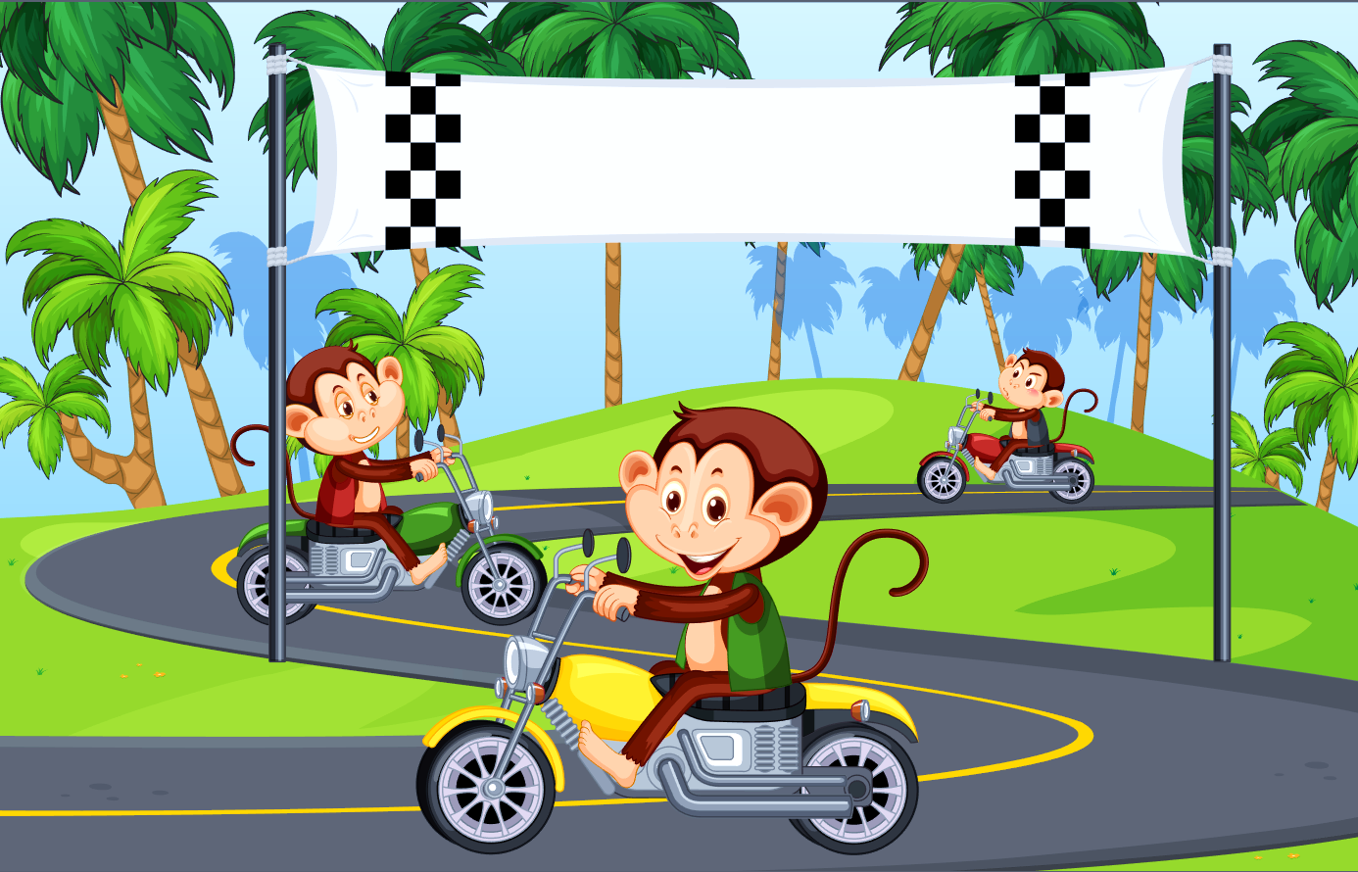
KHỞI ĐỘNG

Slide 5
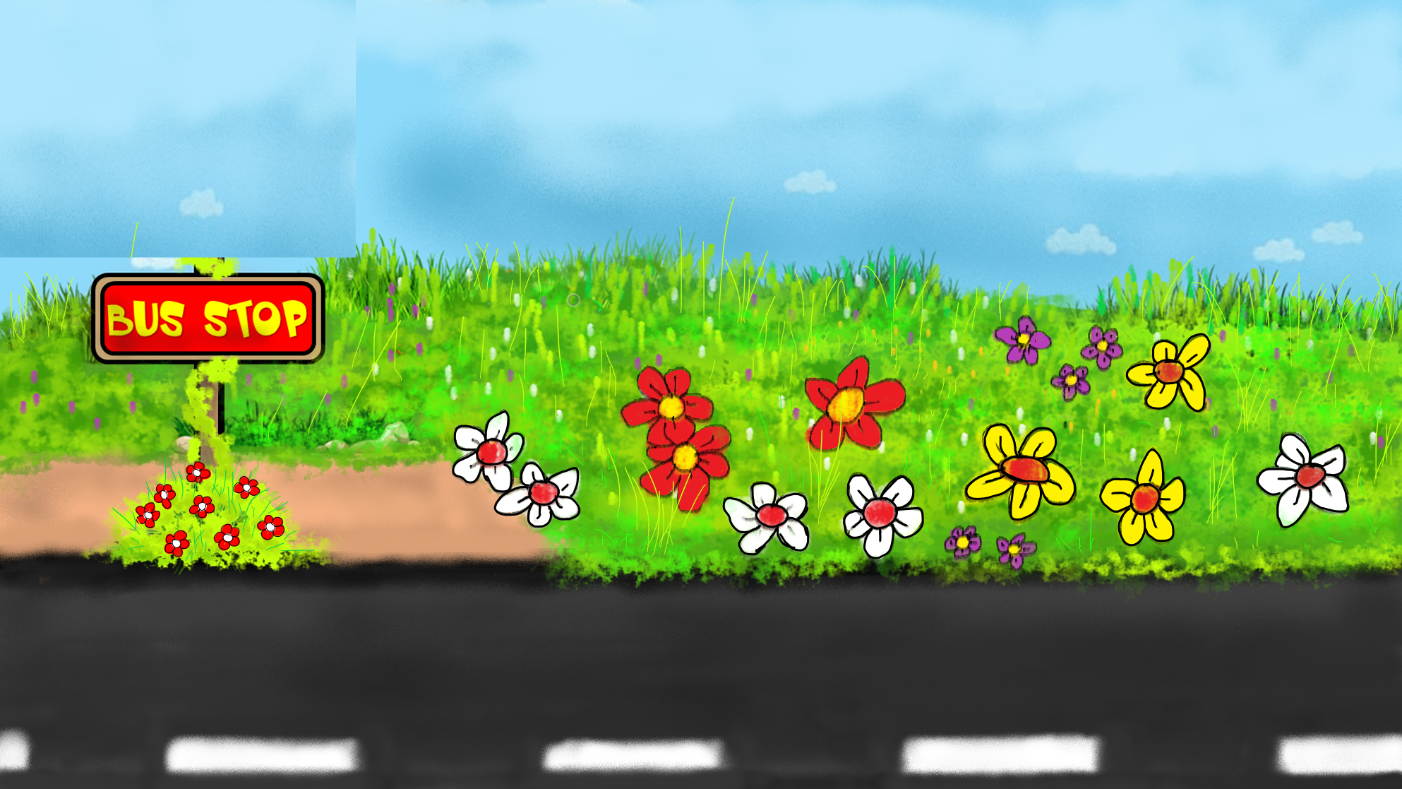







NÀO MÌNH CÙNG LÊN XE BUÝT
Hãy trả lời đúng các câu hỏi để được lên xe nhé!
HƯỚNG DẪN
Thầy cô kích vào màn hình để bắt đầu trò chơi.
Kích chuột vào màn hình để ô tô di chuyển vào và hiện câu hỏi.
Kích chuột vào màn hình để hiện đáp án
Kích chuột vào mũi tên RIGHT – nếu học sinh trả lời đúng. Tự động chạy hiệu ứng đón học sinh, kết thúc silde
Kích chuột vào mũi tên WRONG – nếu học sinh trả lời sai. Tự động chạy hiệu ứng không đón học sinh, kết thúc silde
PLAY

Slide 6

1 218 : 3 = ?
Đáp án: 406
RIGHT
WRONG

Slide 7

8 725 : 2 = ?
Đáp án: 4 362 dư 1
RIGHT/ĐÚNG
WRONG/SAI

Slide 8



2 473 : 8 = ?
Đáp án: 309 dư 1
RIGHT/ĐÚNG
WRONG/SAI

Slide 9
LUYỆN TẬP

Slide 10
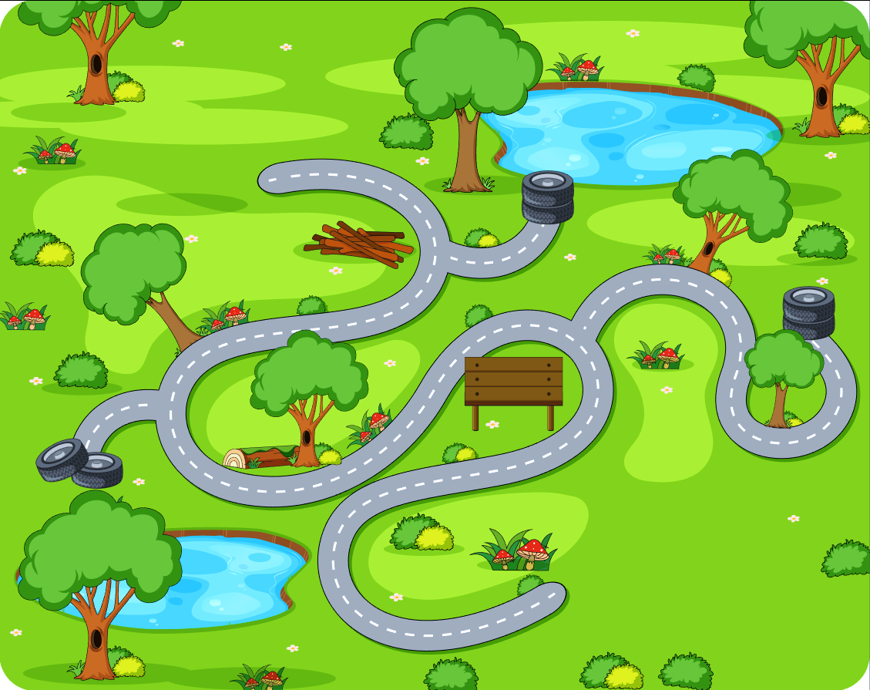

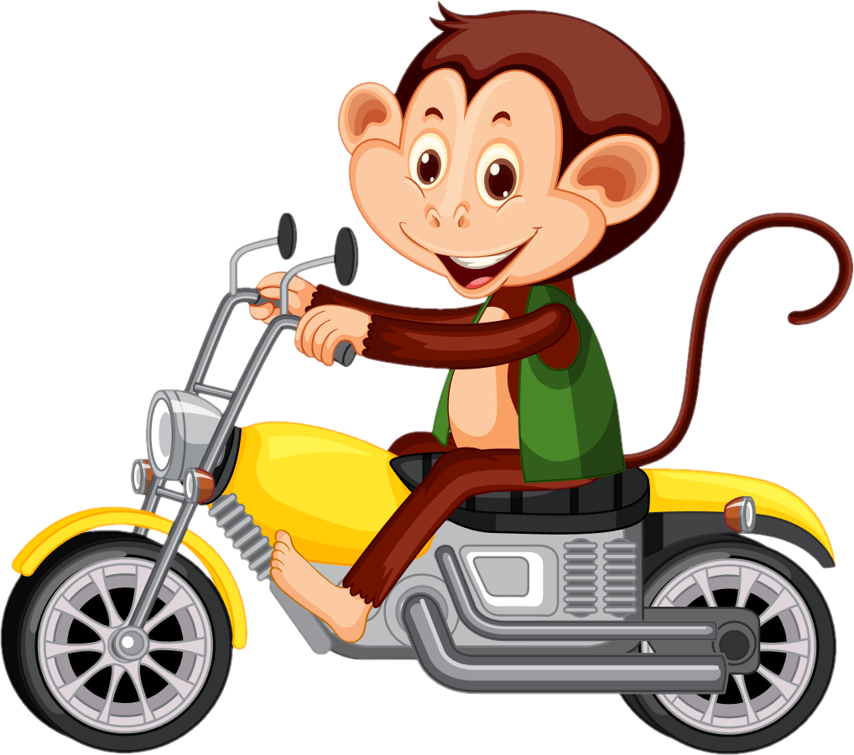
CUỘC ĐUA KÌ THÚ
4
3
1
2

Slide 11

1
Đặt tính rồi tính

Slide 12


5 025
5
3 296
4
0
0
0
9
1
0
0
5
8
2
4
0
2
1
6
2
5
0
0

Slide 13
2 487
2
7 369
8
0
4
1
6
1
2
4
3
9
2
1
0
8
0
9
0
7
1
1

Slide 14

4
3
1
2

Slide 15
2
Tính nhẩm (theo mẫu):
Mẫu: 8 000 : 2 = ?
Nhẩm: 8 nghìn : 2 = 4 nghìn
8 000 : 2 = 4 000
a) 7000 : 7
b) 9000 : 3
c) 8000 : 4

Slide 16
a) 7000 : 7
b) 9000 : 3
Nhẩm: 7 nghìn : 7 = 1 nghìn
Nhẩm: 9 nghìn : 3 = 3 nghìn
7000 : 7 = 1000
9000 : 3 = 3000
c) 8000 : 4
Nhẩm: 8 nghìn : 4 = 2 nghìn
8000 : 4 = 2000

Slide 17
4
3
2

Slide 18

6000 : 2 2999
b) 3000 : 3 200 × 5
c) 3500 : 5 4000 : 5
>
?
3 000
=
?
1 000
1 000
<
?
700
800

Slide 19
4
3

Slide 20
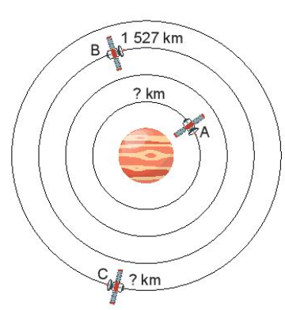
4
Số?
Có ba vệ tinh bay quanh một thiên thể. Vệ tinh B bay một vòng được 1527 km, dài gấp 3 lần một vòng của vệ tinh A. Vậy vệ tinh A bay một vòng được .?. km.
Vệ tinh C bay một vòng dài gấp 4 lần một vòng của vệ tinh A. Vậy vệ tinh C bay một vòng được .?. km.

Slide 21

Bước 1: Tính vệ tinh A bay một vòng được bao nhiêu km.
Bước 2: Tính vệ tinh C bay một vòng được bao nhiêu km.

Slide 22
Bài giải:
Vệ tinh A bay 1 vòng được số ki lô mét là:
1527 : 3 = 509 (km)
Vệ tinh C bay 1 vòng được số km là:
509 x 4 = 2036 (km)
Đáp số: Vệ tinh A: 509 km;
Vệ tinh C: 2036 km

Slide 23
4

Slide 24

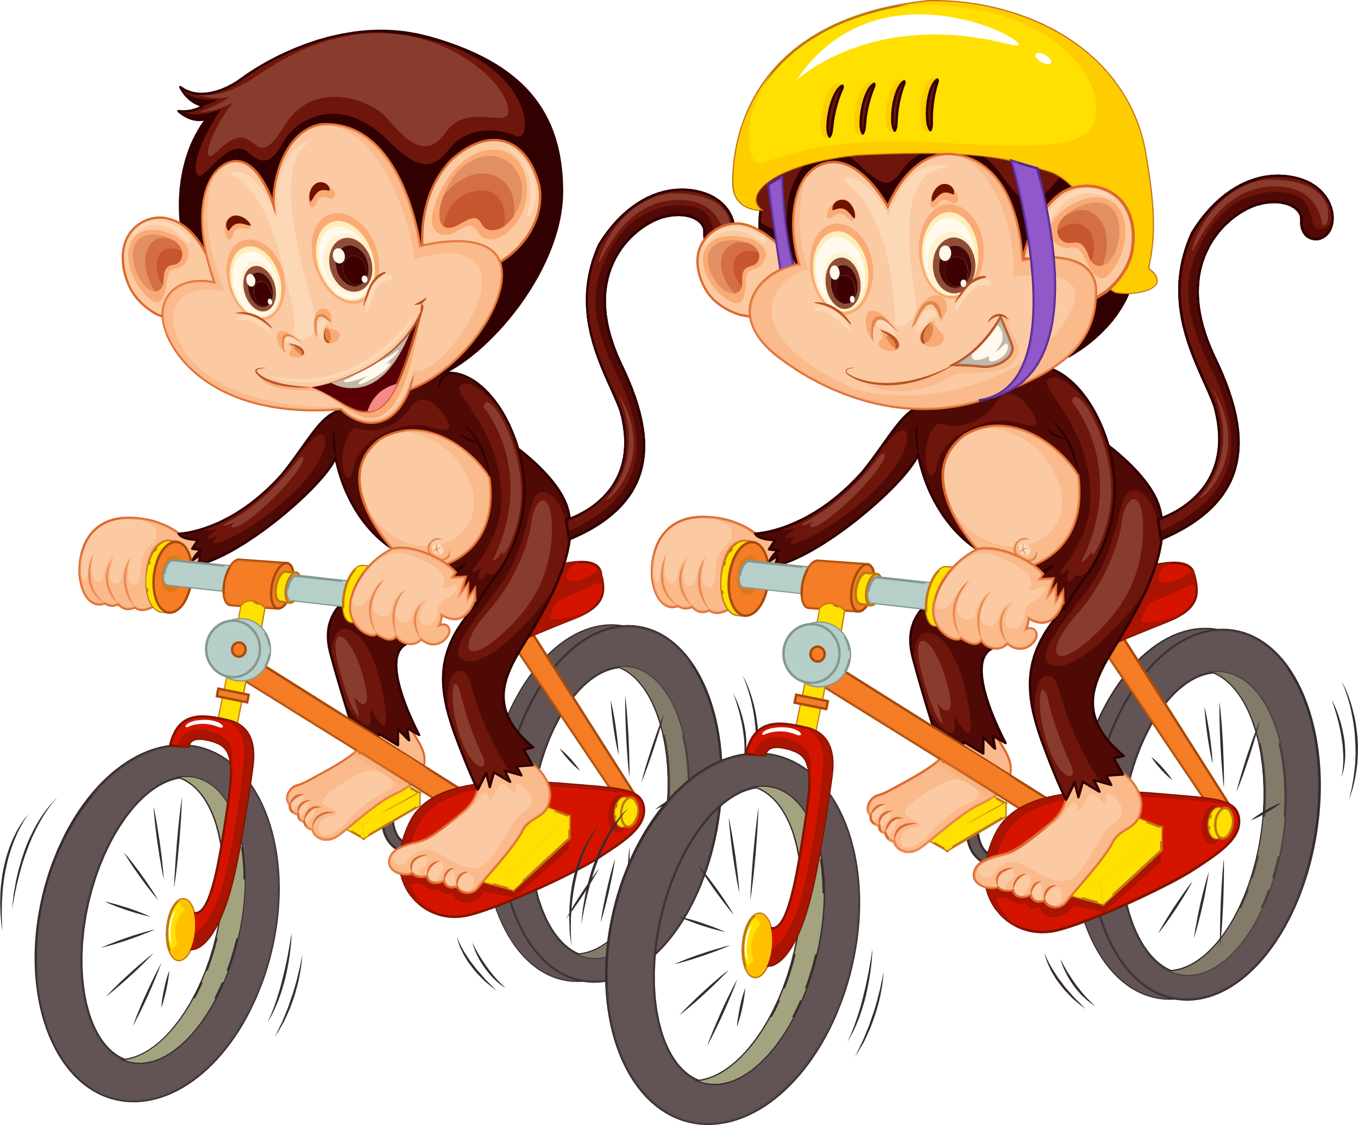

Slide 25
